Slide 1


大规模分布式流量威胁分析与取证溯源
深圳市智安网络有限公司

Slide 2
背景介绍
01
技术介绍
02
目 录
03
产品展示
CONTENT
用户价值
04
公司介绍
05

Slide 3



PART 01
背景介绍

Slide 4











威胁发展趋势：高级持续性威胁（APT）越来越多
Advanced Persistent Threat：高级持续性威胁
有组织/国家背景：
商业/政治诉求，监听/窃取/破坏
APT
黑 客 实 力 及 动 机
产业链：
经济利益，偷窃/破坏
Hacking as Organized Crime
0-Day
极少数派：
扬名/炫耀，恶搞
社工、0day漏洞：
有针对性的APT攻击
Hacking as Business
Hacking as Display
Advanced
Cyber Attack
WEB脆弱性：
主动的WEB攻击、拒绝服务攻击
移动威胁
互联网接入：
随机的病毒/木马感染
Web威胁
僵尸网络
攻 击 手 段 及 目 标
蠕虫
木马
Ordinary Targeted
Cyber Attack
Motiveless
Cyber Attack
病毒

Slide 5

APT典型特征及攻击过程
APT
定向
组合
隐蔽
长期
锁定目标
有针对的渗透攻击
长期潜伏
直到侵入目标电脑
结合各种技术
形成更高级的攻击手段
你已经被感染
只是你不知道
Kill-Chain：攻击链
①扫描探测
②网络钓鱼
③初步感染
⑤远程控制
④木马下载
⑥横向渗透
⑦行动收割

Slide 6
传统安全面临的挑战
未知威胁层出不穷
APT挑战安全极限
日志分析信息有限
零日漏洞公开叫卖，高级逃逸躲避手段日新月异
传统基于签名的检测技术对未知威胁失效
道高一尺，魔高一丈
手段组合，长期潜伏，迂回渗透，无孔不入
对整个安全体系构成全面、长期、艰巨的挑战
不怕贼偷，就怕贼惦记
日志采集不全，大量的日志采集不上来
日志信息有限，缺少原始数据，回溯取证困难
数据不够全，不够大
IDS误报率居高不下
安全成为性能瓶颈
被动防范落后于人
IDS与FW联动技术在实际应用中很少有人敢启用
IPS的默认响应方式大多为只报警不阻断
“狼来了”的故事重复上演
安全设备对硬件的开销要远高于网络设备
串联多个安全设备无异于拒绝服务攻击
没有效率的安全不是好安全
安全技术发展总是落后于威胁技术发展
被动防范只能是坐以待毙，亡羊补牢
落后就要挨打

Slide 7

特征检测对未知威胁失效
传播
发作
样本
采集
特征
提取
更新升级
威胁
出现
检测
查杀
FW/UTM
/NGFW/IDS
/Anti-Virus
威胁出现
传播发作
样本采集
特征提取
更新升级
检测查杀
时间
未知威胁

Slide 8
PART 02
技术介绍

Slide 9

基于全流量的高级威胁检测技术
用户&实体行为
检测（UEBA）
人工智能
检测
Multi-AV
检测
基因图谱
检测
沙箱行为
检测
网络入侵
检测
网络行为
检测
威胁情报
检测
攻击链
关联分析
元数据
回溯分析
资产威胁
画像
传统特征检测
算法模型检测
≥10个AI模型
情报黑白名单
检测
传统特征检测
≥4个AV引擎
全流量
应用层元数据
存储取证
CLS-DJ
恶意代码变种
检测
基于资产威胁的
关联分析
Windows/Android/Linux文件行为检测
基于攻击链的
关联分析

Slide 10


全流量高级威胁检测系统业务处理流程
攻击链关联分析&资产威胁画像&元数据回溯分析取证
恶意IP/域名
入侵攻击
异常行为
高级威胁
已知威胁
威胁变种
未知威胁
分析报告
情报检测
入侵检测
行为检测
人工智能
病毒检测
基因检测
沙箱检测
分光/镜像流量
文件
文件
文件
威胁情报库
IDS签名库
网络行为模式库
AI检测模型
病毒特征库
基因图谱库
主机行为模式库
机器学习/深度学习

Slide 11
全流量高级威胁检测系统业务处理流程
病毒检测
已知威胁
还原的文件
基因检测
威胁变种
沙箱检测
未知威胁
关联分析
行为检测引擎
情报检测
恶意IP/域名
网络流量
提取的元数据
异常检测
异常行为
检测结果
AI 检测
高级威胁
入侵检测引擎
入侵攻击

Slide 12
针对APT攻击链的交叉检测验证
网络入侵攻击检测
用户实体行为检测
流量人工智能检测
文件病毒木马检测
文件基因图谱检测
文件沙箱行为检测
情报黑白名单检测
关联分析&威胁画像
元数据回溯分析取证
Kill Chain
扫描探测
网络钓鱼
漏洞利用
远程控制
木马下载
横向渗透
行动收割

Slide 13
PART 03
产品展示

Slide 14
流量分析产品线介绍
我司流量分析产品线，是由安全团队深入研究安全事件和攻击手法，结合多年攻防经验自主研发的全新网络安全态势感知与管理系列产品。采用机器学习发现潜在的入侵和高隐蔽性攻击，结合威胁情报中心，发现未知威胁，并进行安全预警，集安全可视化、监测、预警和响应处置于一体，通过多种数据、分析方法构建动态的多层次、全天候网络安全态势知，结合等级保护要求，为企业客户构建网络安全动态深度防御体系。
高级威胁分析系统
安全态势感知平台
全流量回溯取证系统
网络威胁阻断系统
通过多种威胁分析引擎对采集的流量进行异常行为分析，并还原流量中的文件进行动静态分析，支持大规模分布式部署。
通过汇总高级威胁分析系统的分析数据，采用多种展示路径构建网络安全态势图，清晰地展示出攻击链和资源安全情况。
对所有镜像流量进行采集、存储、索引、展示、下载，支持协议分析、搜索和统计，支持大规模分布式部署。
通过高级威胁分析系统对各类攻击进行监控，对攻击进行拦截封堵，实现关口前移，并做到一点监控，全网阻断。

Slide 15
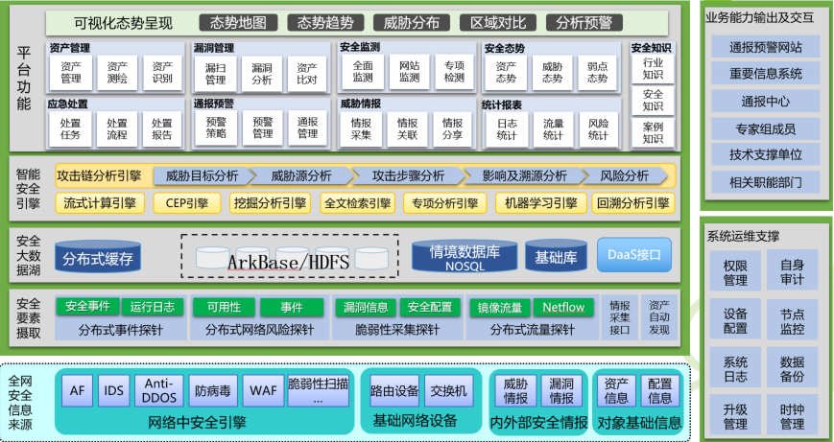
产品架构介绍

Slide 16




部署方式介绍
省公司
高级威胁分析系统&
全流量回溯取证系统
安全态势感知平台&网络威胁阻断系统
WAN
广州
湖南
深圳
上海

Slide 17
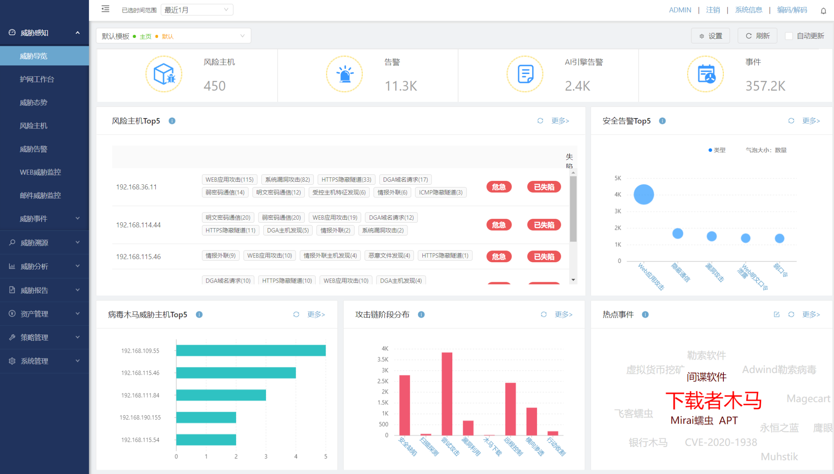
产品界面展示

Slide 18
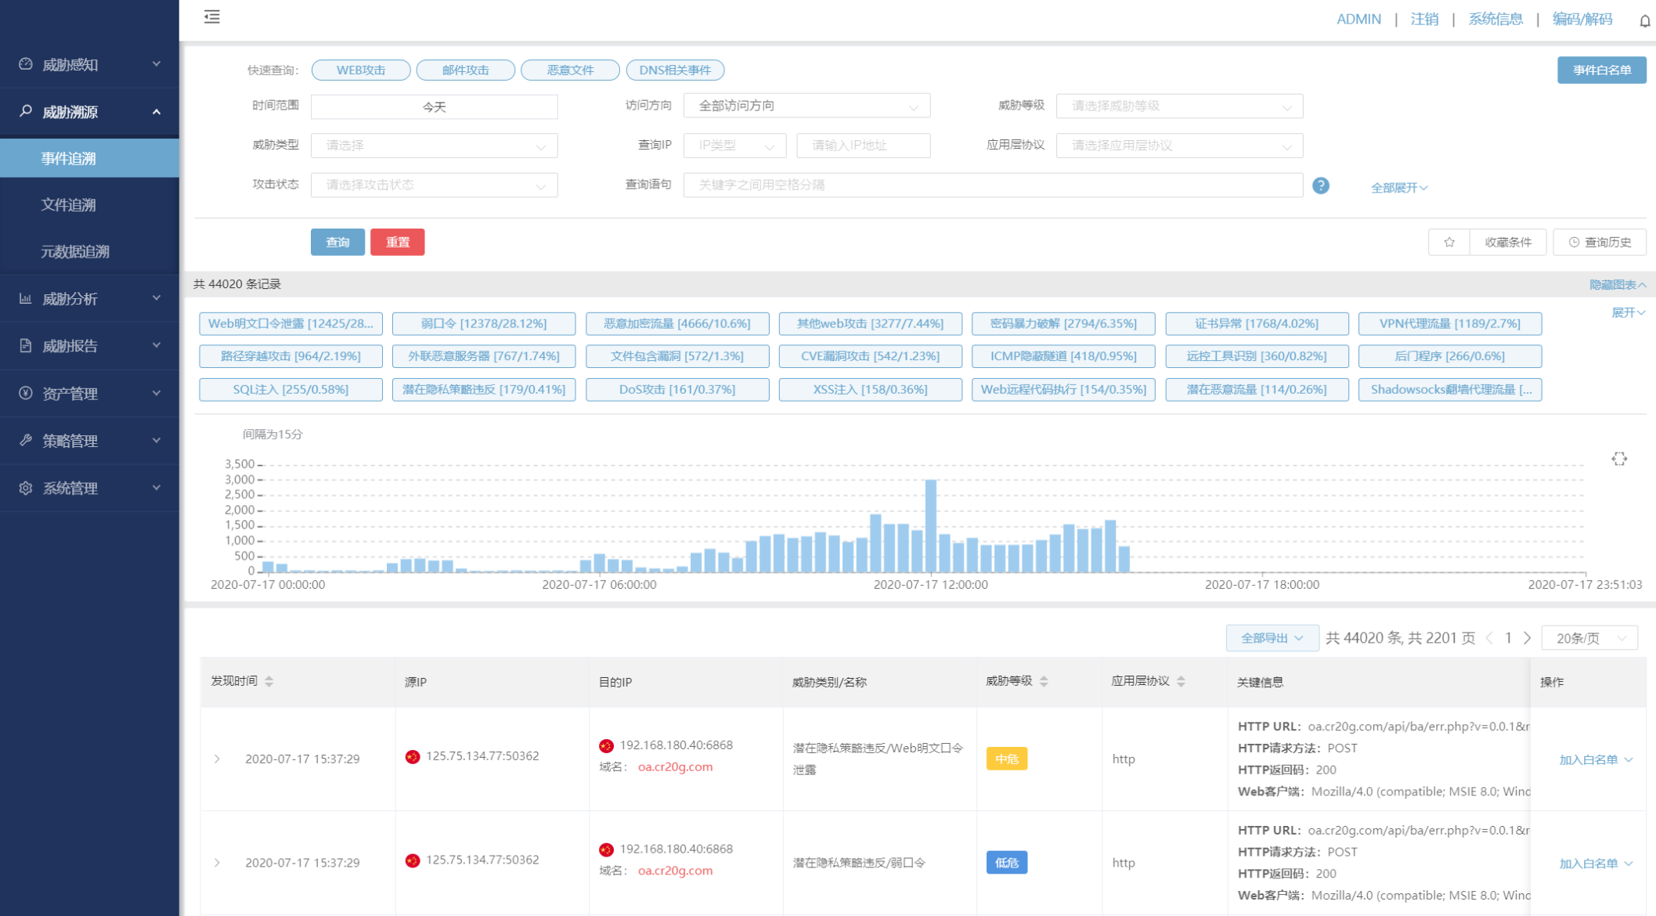
产品界面展示

Slide 19
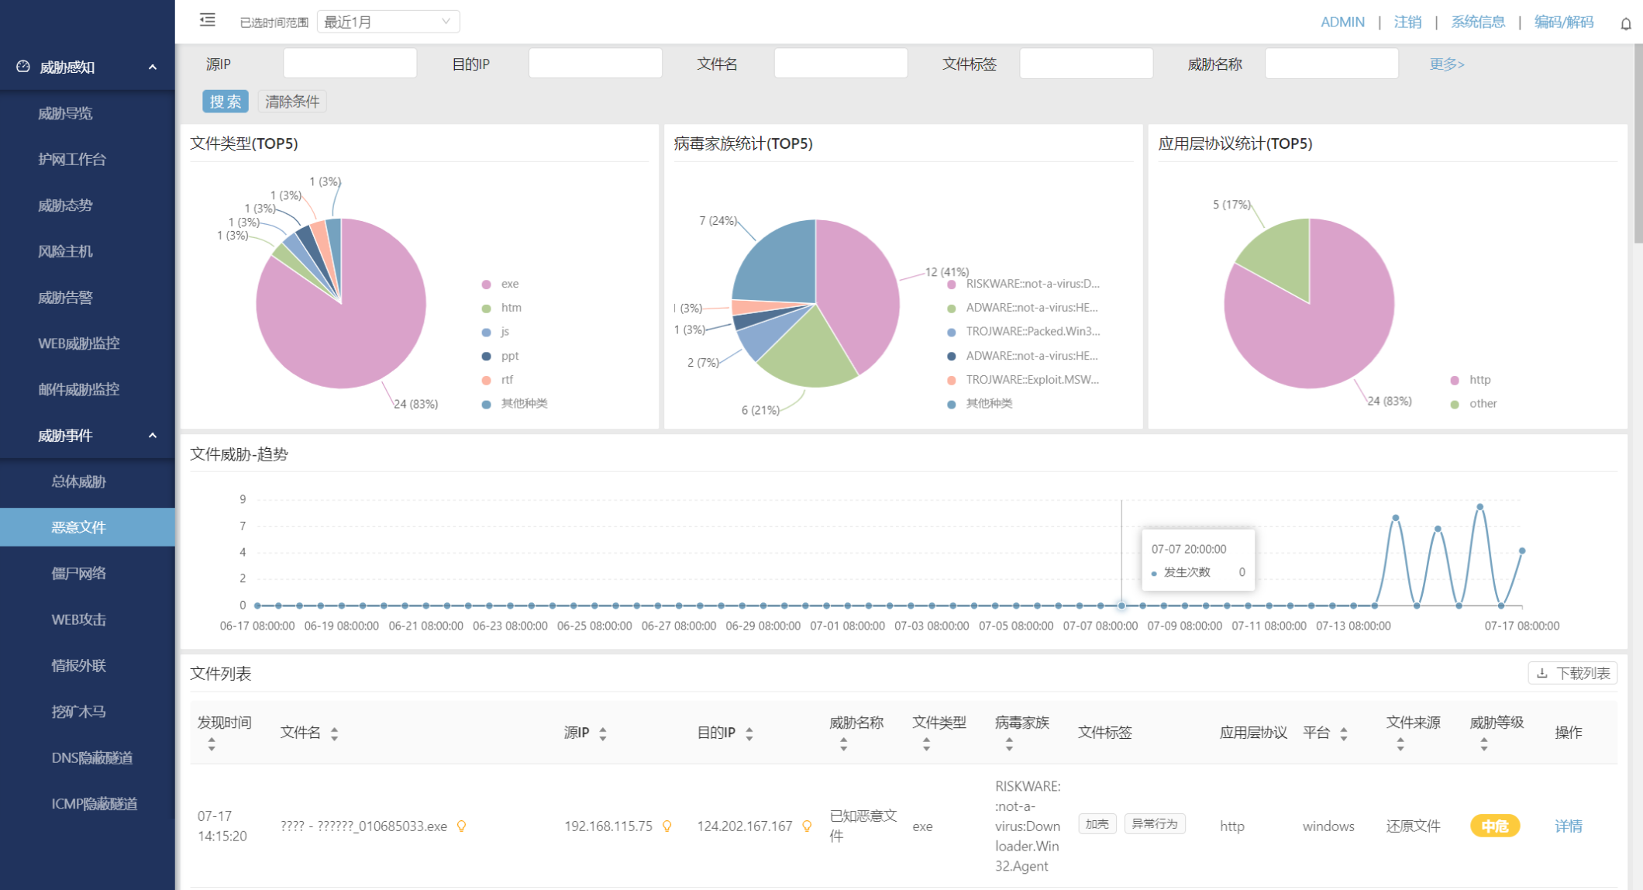
产品界面展示

Slide 20
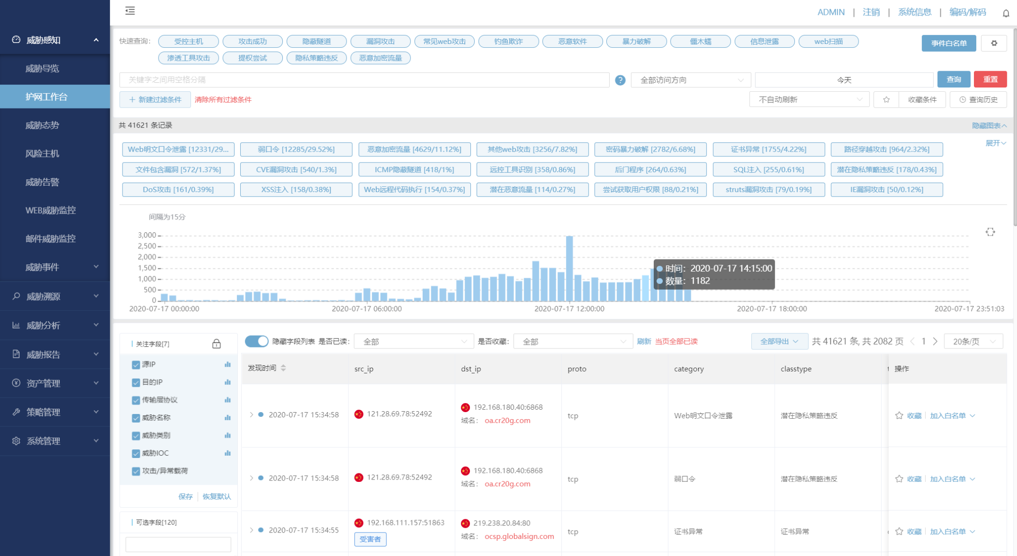
产品界面展示

Slide 21
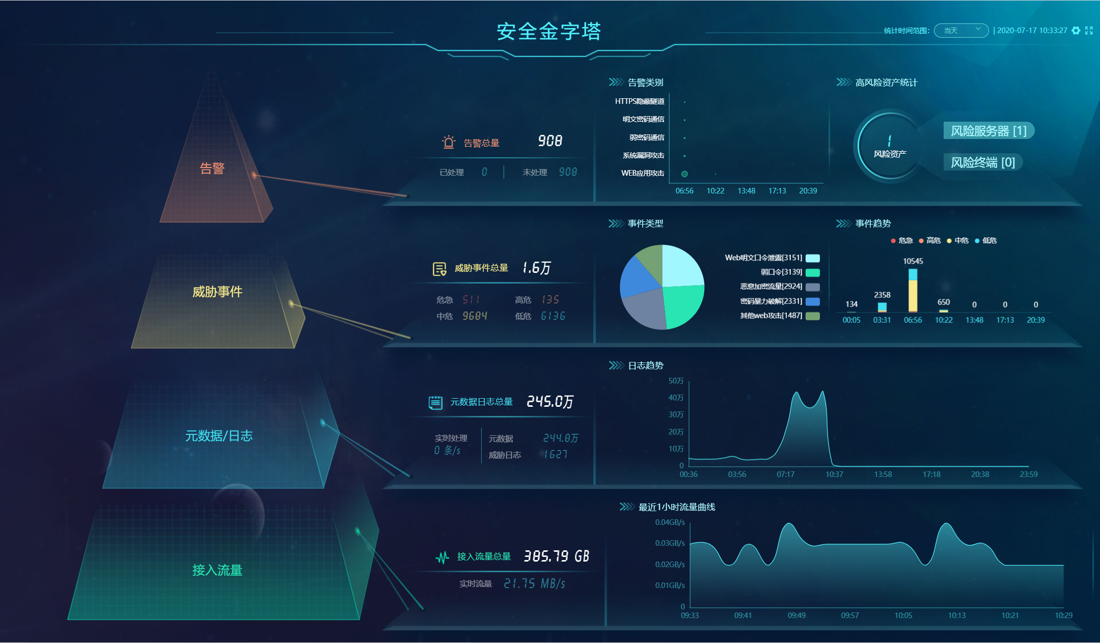
产品界面展示

Slide 22
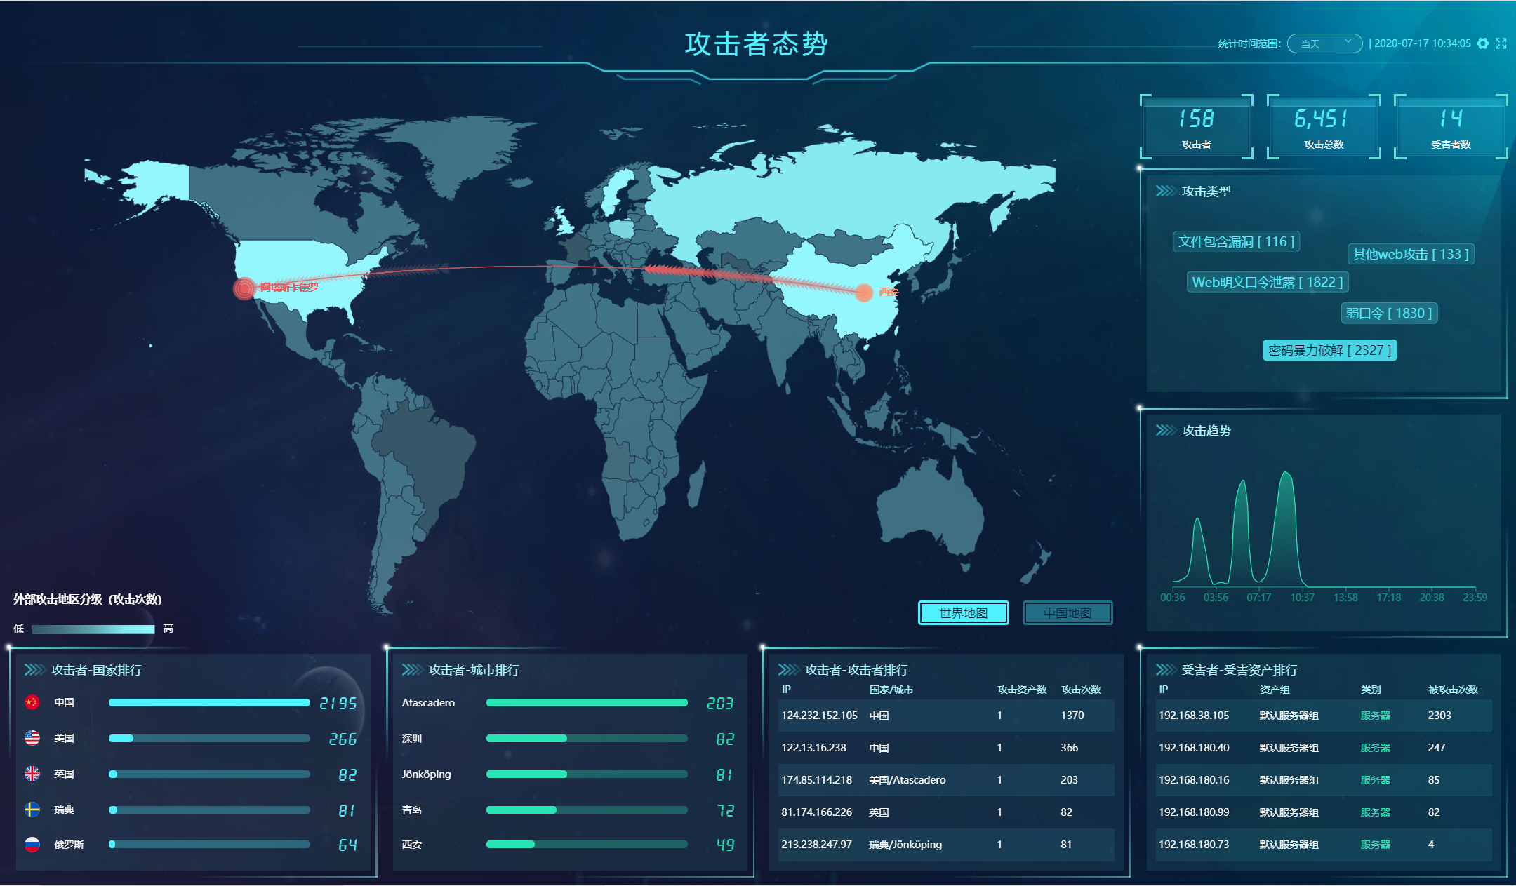
产品界面展示

Slide 23
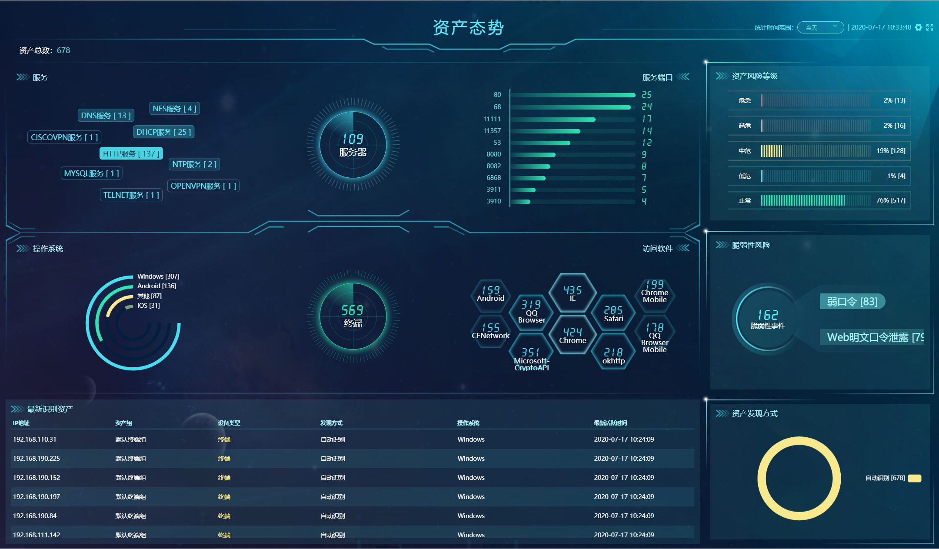
产品界面展示

Slide 24
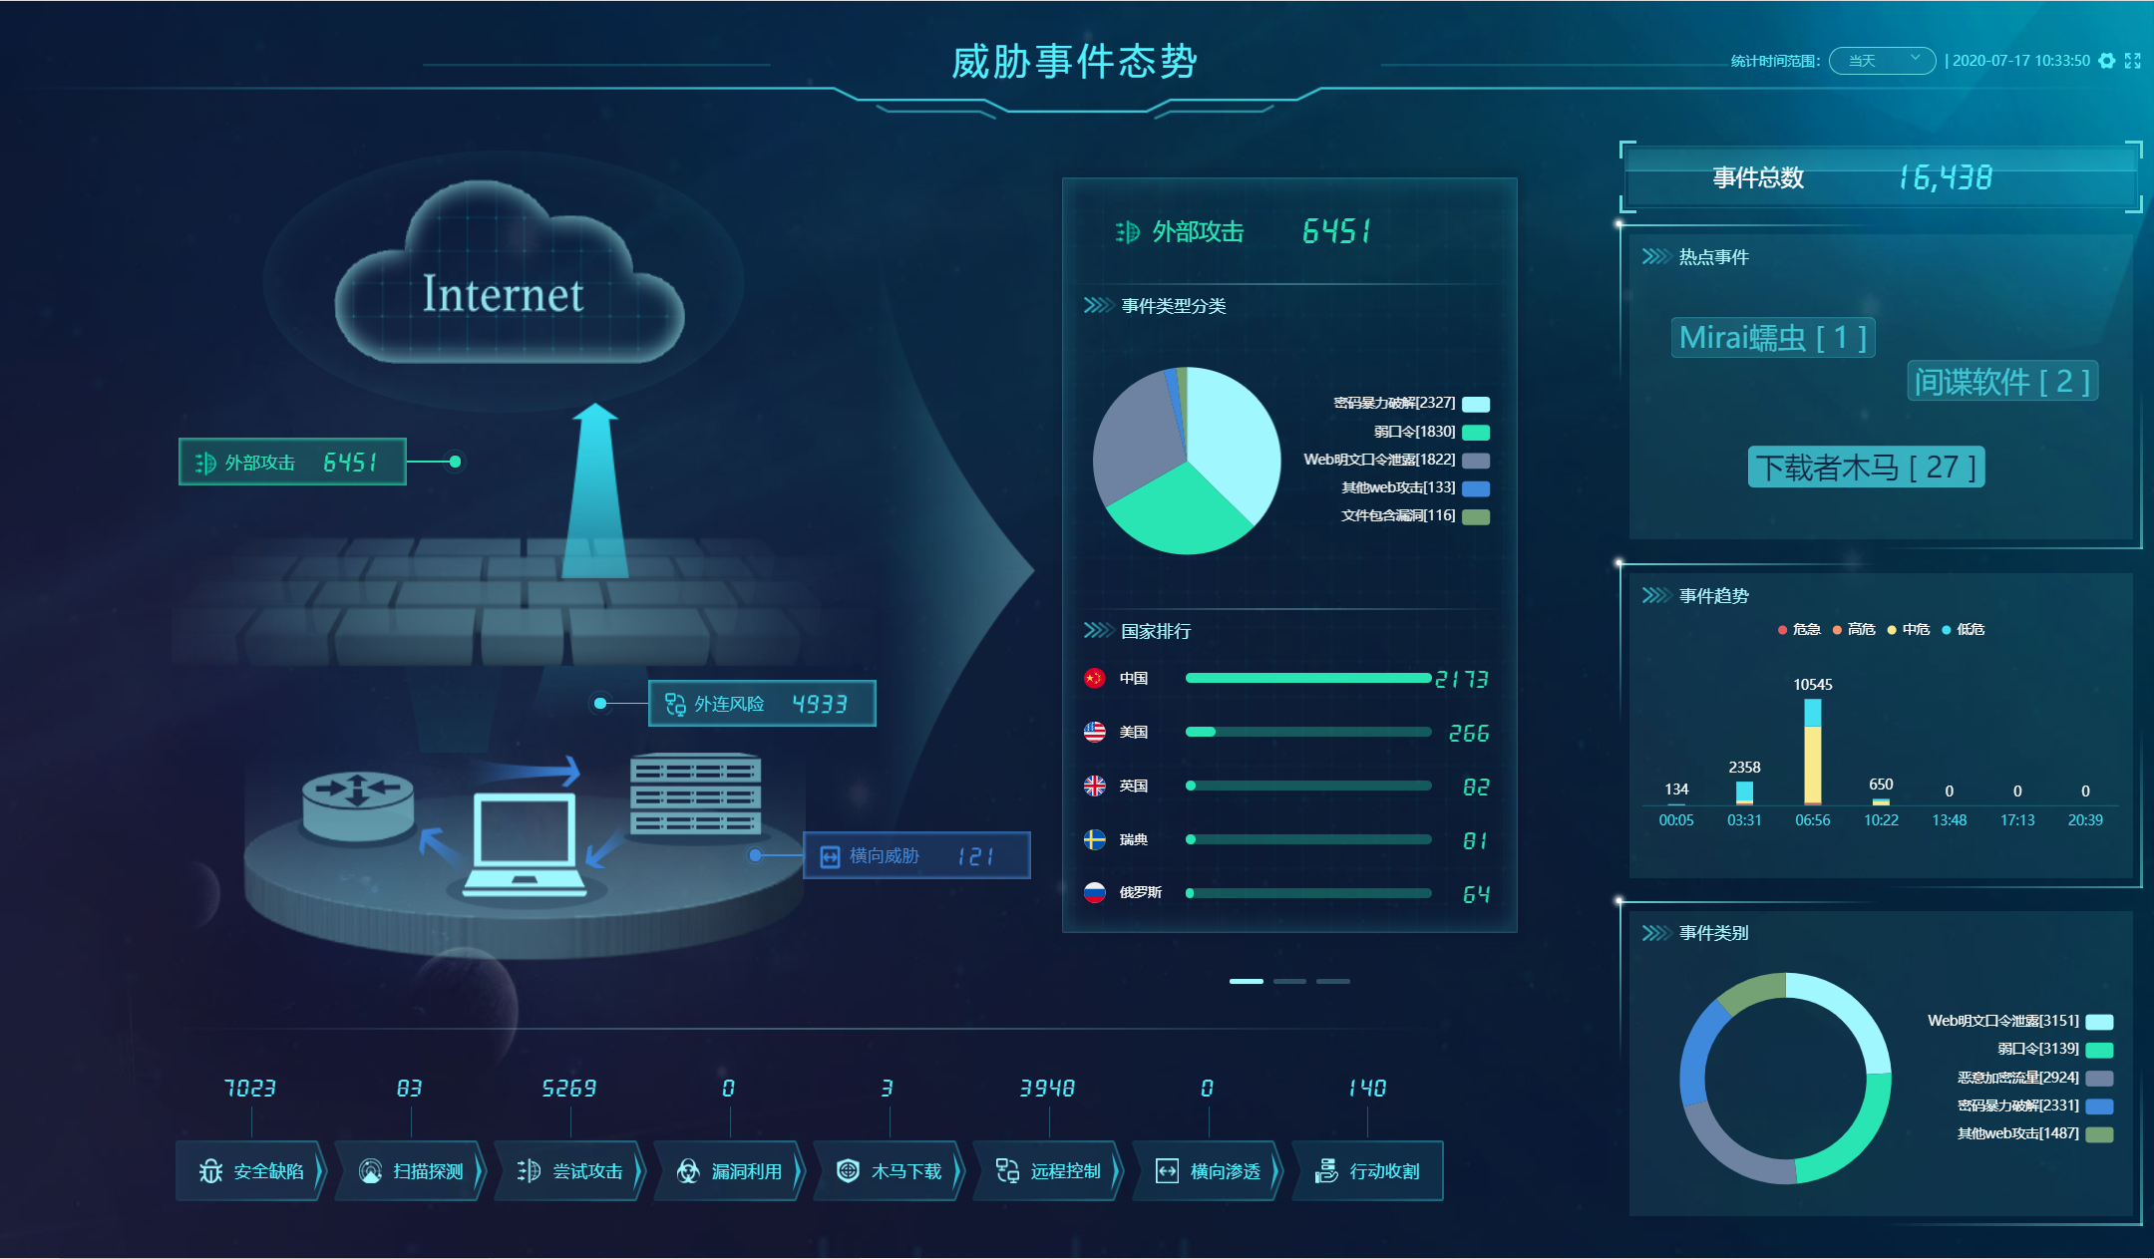
产品界面展示

Slide 25
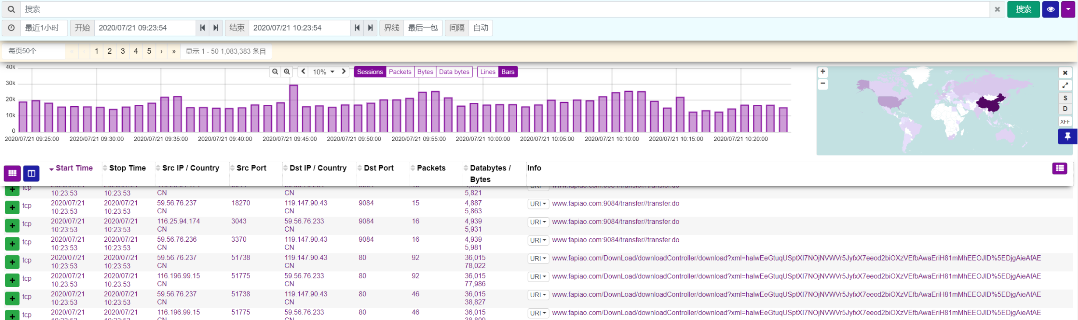
产品界面展示

Slide 26
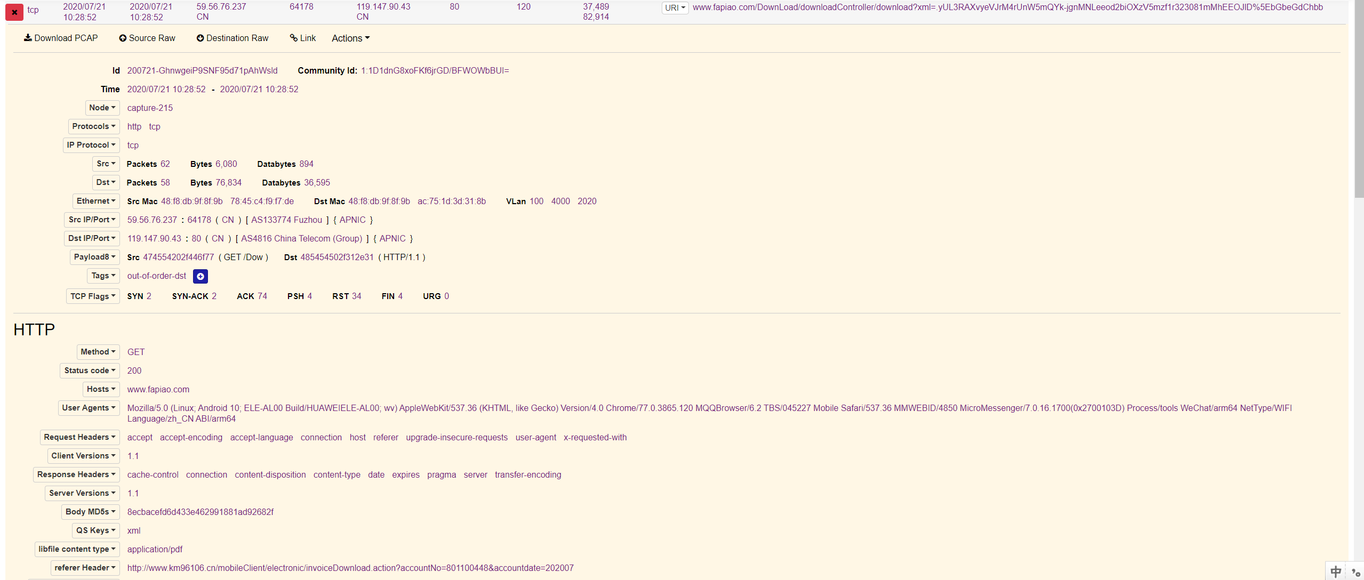
产品界面展示

Slide 27
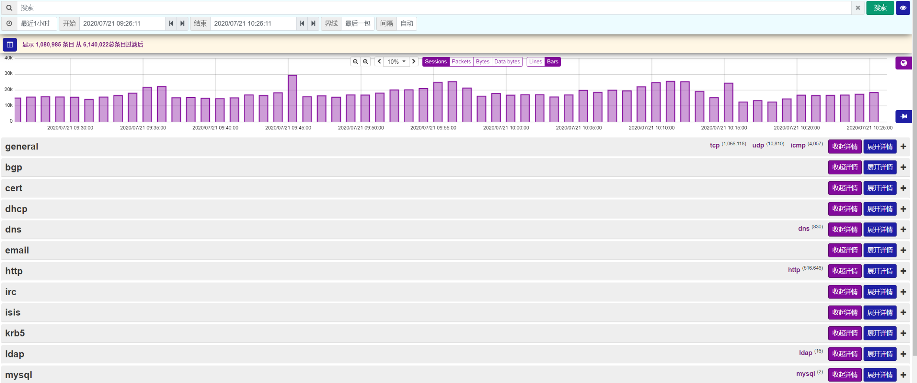
产品界面展示

Slide 28
PART 04
用户价值

Slide 29
助力《网安法》和《等级保护》合规管理
系统提供安全实时监测和全天候全方位安全态势感知，对各类网络日志进行集中采集和存储，并至少保存六个月以上，协助客户进行安全数据的统计、查询、分析和报告。系统支持安全监测预警和信息通报，可根据规范通过接口上报和下发安全信息。
针对等级保护中基本安全要求中设计系统运维管理的基本管理要求，系统提供资产发现与管理、设备管理、安全监测、业务监测、脆弱性管理、安全事件处置等方面的功能，为用户提供一个多维度的安全监测与运维管理技术支撑平台。

Slide 30
日常安全运维的有力工具
平台为安全管理人员提供了可视化的安全态势展示，实现对IT网络和重要业务系统进行持续安全监测，以资产和业务系统为中心，从资产运行状态、脆弱性、面临威胁和攻击、风险等方面持续感知网络安全，系统提供了全网的可视化安全、安全检测、预警和响应处置的平台。帮助安全运维人员进行安全监测、威胁检测、安全事件分析、审计与追踪溯源、调查取证、应急处置，并辅助运维人员生成所需的报表报告，成为用户安全运维人员的日常安全运维的有力工具。

Slide 31
实战化的攻防培训知识库
多维度全面感知网络安全态势，包括资产信息感知、运行状态感知、脆弱性感知、安全威胁感知、攻击及影响感知、风险感知和安全管理水平感知。
自动化发现资产属性及其漏洞，并通知安全运维人员进行及时修复和处置，实现了对安全漏洞的发现、确认、修复和关闭形成了漏洞的全生命周期管理，有效消除安全漏洞长期驻留的风险。
提供动态实时有价值的威胁情报，与系统采集和存储的信息进行实时关联和历史关联，快速发现隐藏在用户网络中的来自恶意攻击者的可疑连接行为，并从历史数据中发现曾经发生过的隐藏的攻击行为。

Slide 32
公司介绍
PART 05

Slide 33

智安
网络有限公司
智安网络以安全防护、传输、加速、全球化交付为核心服务，依托云计算、边缘计算、数据中心、云传输、裸金属服务、应用交付、解决方案为基础。通过资源、技术、研发、交付的综合服务能力，从基础平台搭建、综合解决方案、到平台建设及运维等全产业链的云生态格局，为客户提供一站式全球化云计算与网络安全解决方案。

Slide 34
安全服务
业务咨询
云WAF
云抗D
安全盾
流量分析
等保云
解决方案
软件服务
P PT
技术支持
智安
产品与服务矩阵
DNS
监控
系统
日志
服务
私有云平台
定制
服务
产品支持
CDN&视频直播
CDN
安全加速CDN
全站加速CDN
PCDN
视频
直播
7x24
售后服务
专业安全服务，提供互联网场景专业服务
云计算服务
技术专家
服务
云主机
云存储
云网络
混合云
私有云
事件告警
基础设施服务
裸金属服务器
全球传输网络
数据中心
服务月报
中国数据中心
亚太数据中心
欧美数据中心

Slide 35
感谢聆听
深圳市智安网络有限公司

